Slide 1
Prototip autonomnog vozila izrađenog pomoću metode oponašanja
Marko Rašetina

Slide 2
Zadatak diplomskog rada
Autonomno vozilo
Generiranje podataka
Predobrada podataka
Model konvolucijske neuronske mreže
Treniranje i testiranje

Slide 3
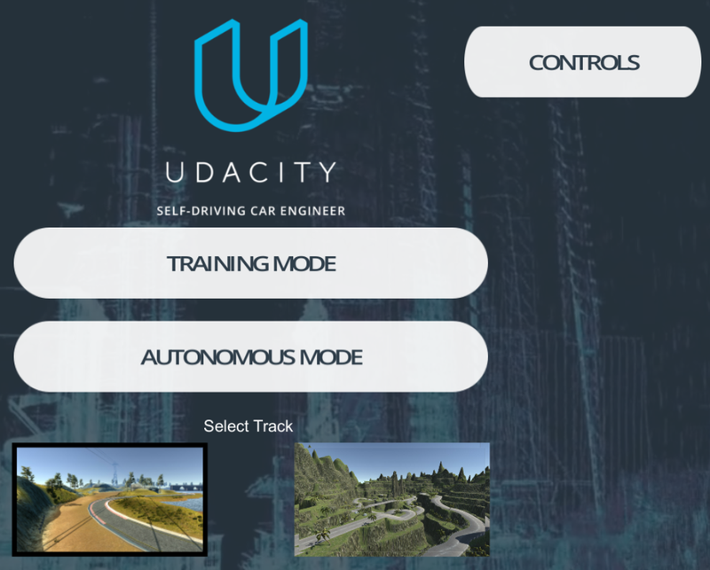
Generiranje podataka
Udacity simulator
Odabiremo „TRAINING MODE”
Staza dva odnosno džungla staza

Slide 4
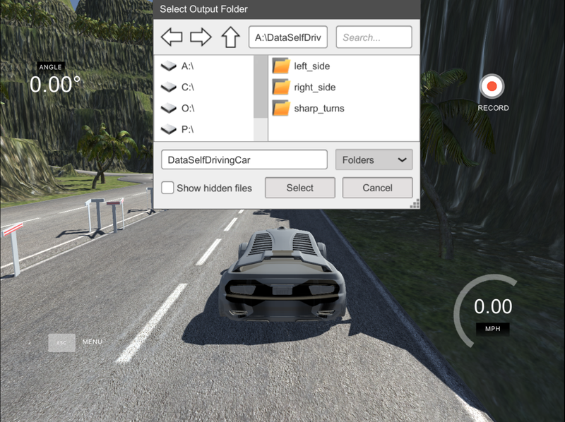
Generiranje podataka
Odabir gdje će se podaci spremiti
Generiranje driving_log.csv
Kreiranje datoteke IMG
Vožnja pomoću tipkovnice

Slide 5
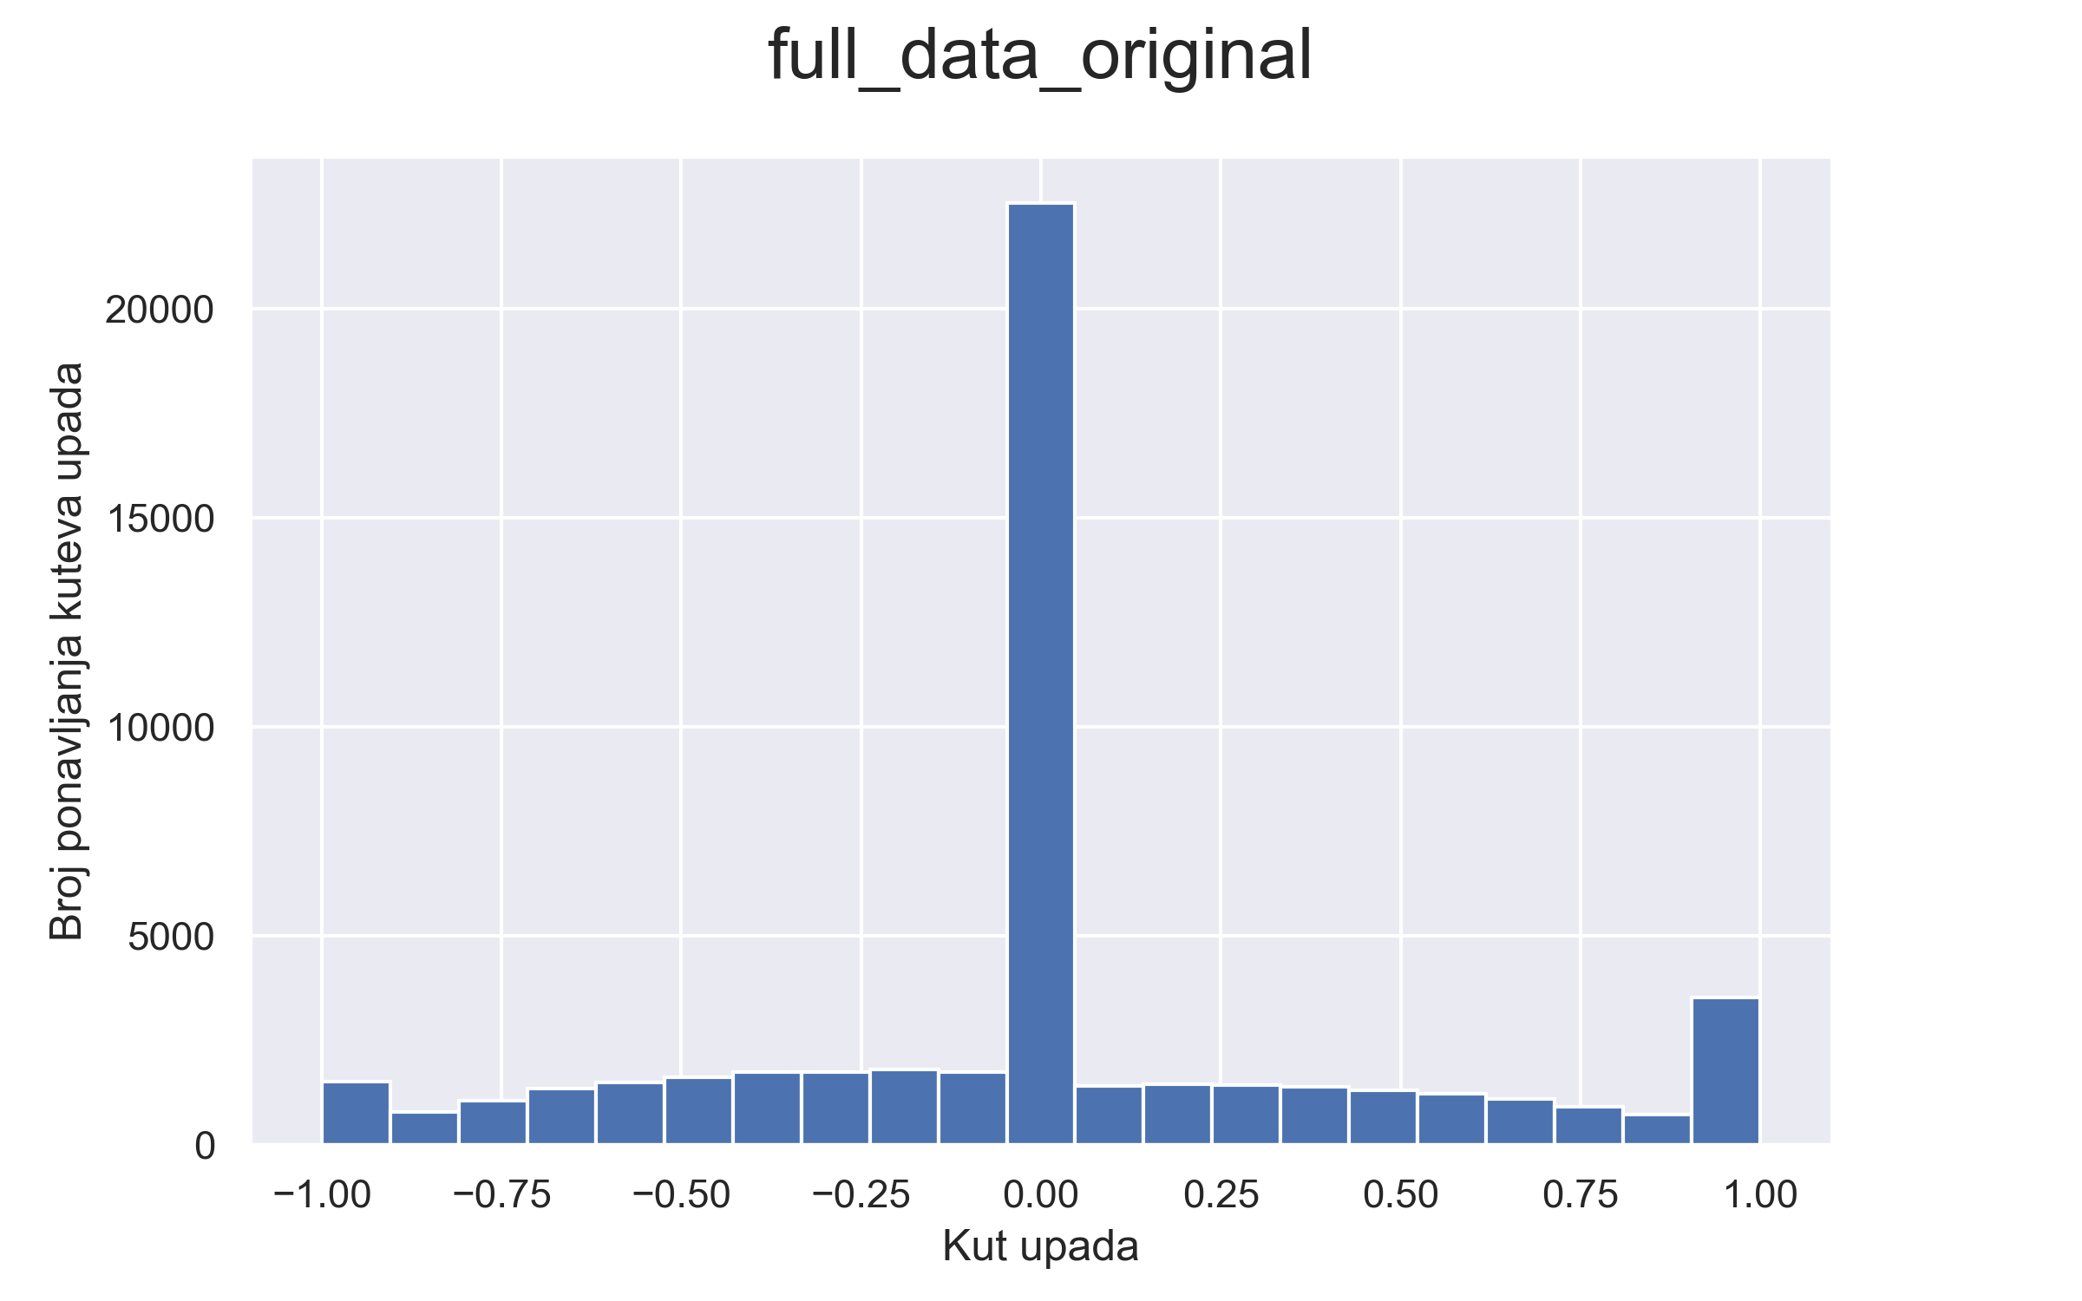
Predobrada podataka (zašto?)
Bez kvalitetnih podataka niti jedan model ma kako dobar bio neće funkcionirati
Pristrani podaci

Slide 6
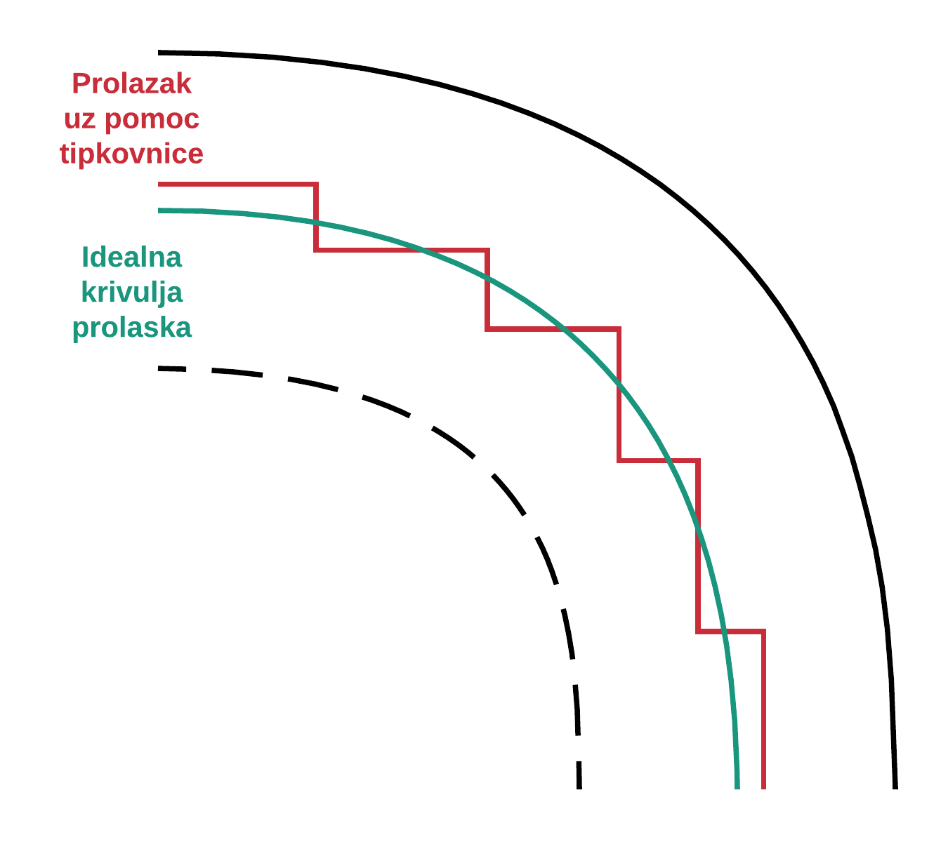
Predobrada podataka (uzrok)
Uzrok pristrane vrijednosti kuta zakreta
Iskoristiti analogni upravljač

Slide 7
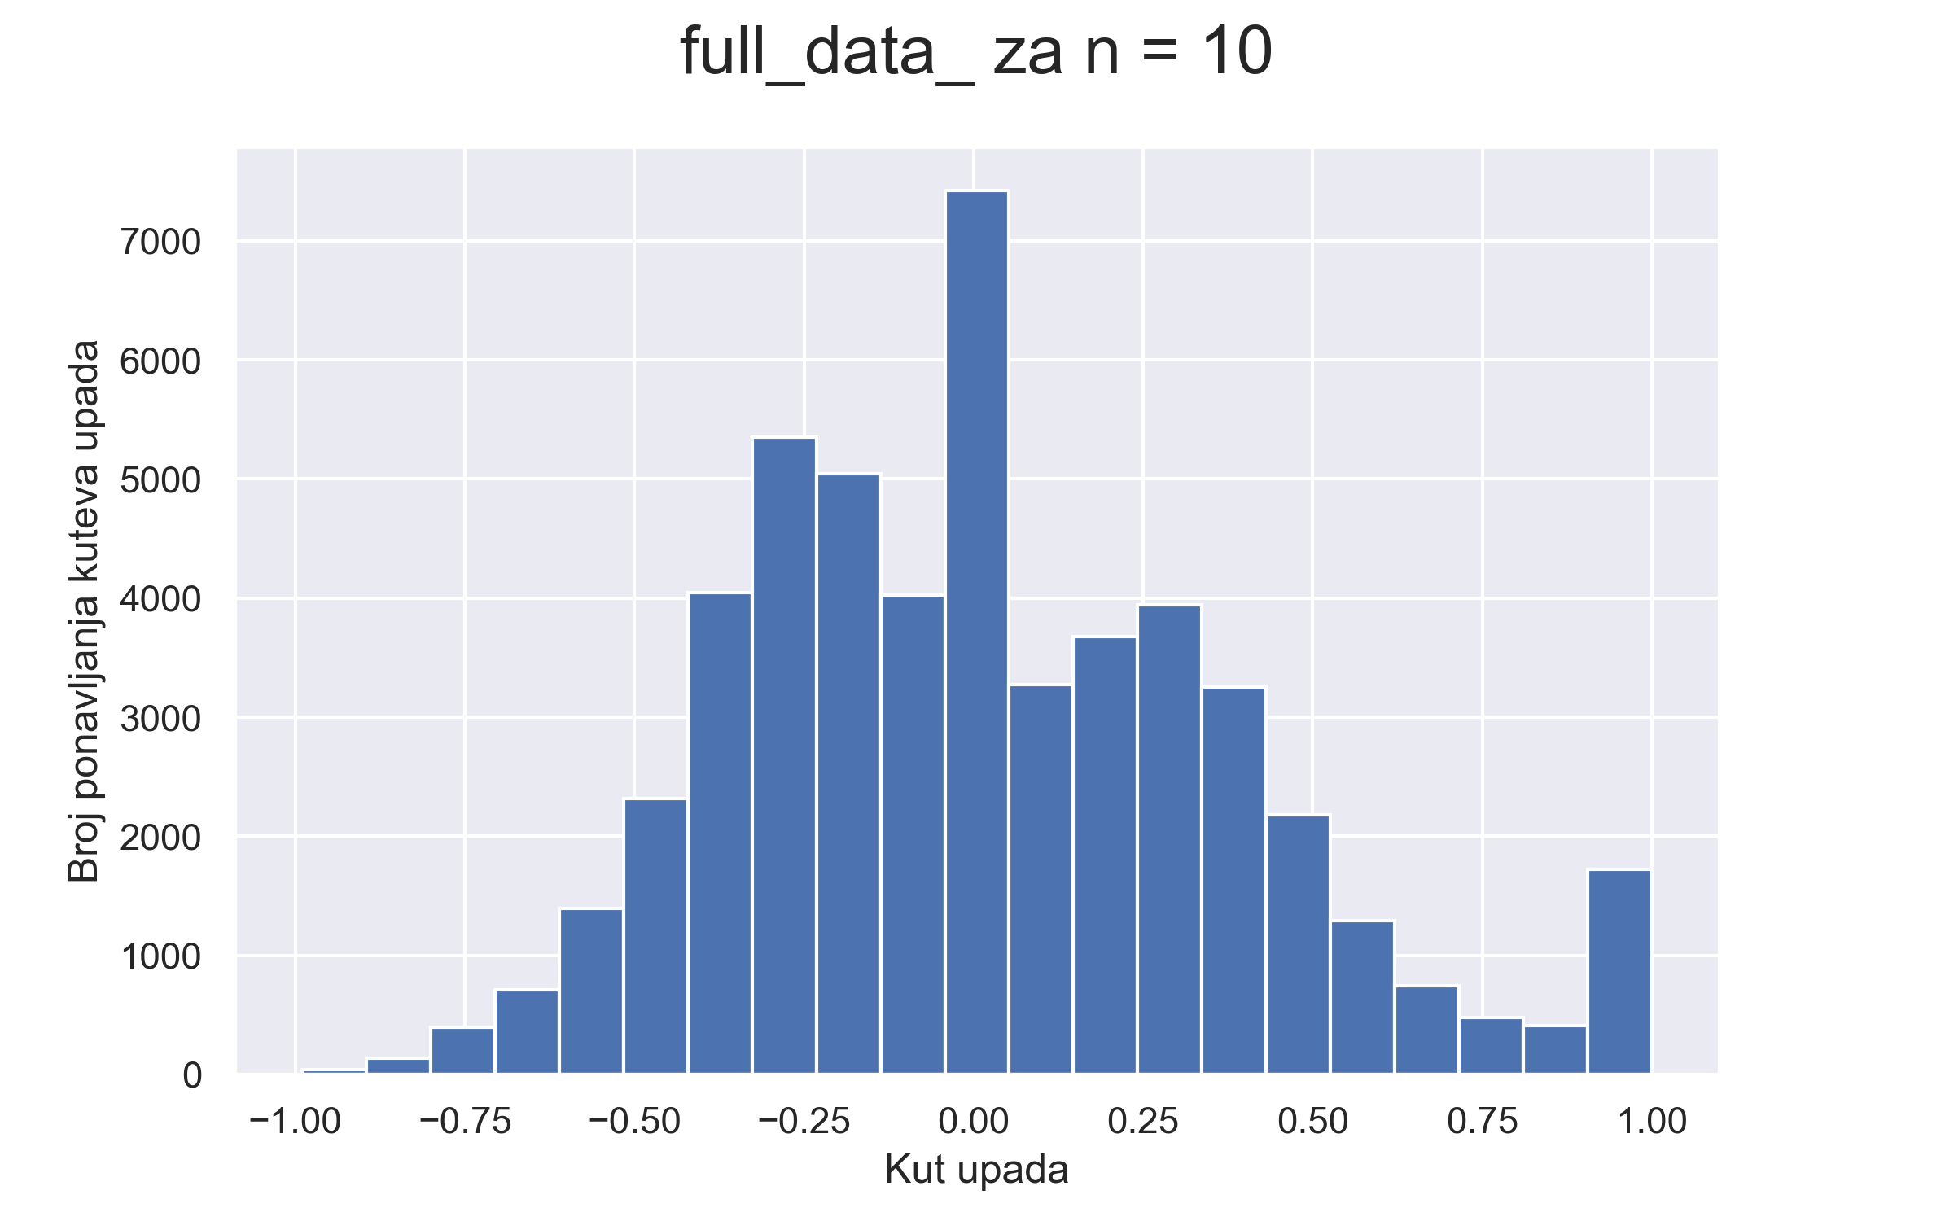

Predobrada podataka (rješenje)
Otežana aritmetička srednja vrijednost
$$\overline{x}=\frac{\sum_{i=1}^{n}{w_{i}x_{i}}}{\sum_{i=1}^{n}{w_{i}}}$$
S normaliziranim težinama
$$\overline{x}=\sum_{i=1}^{n}{w_{i}^{′}x_{i}}$$
Težine eksponencijalnog oblika
(1, 4, 9, 16, 25, 36, 49, 64, 81, …)

Slide 8
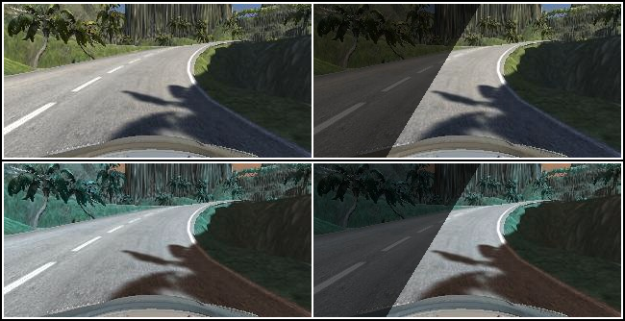
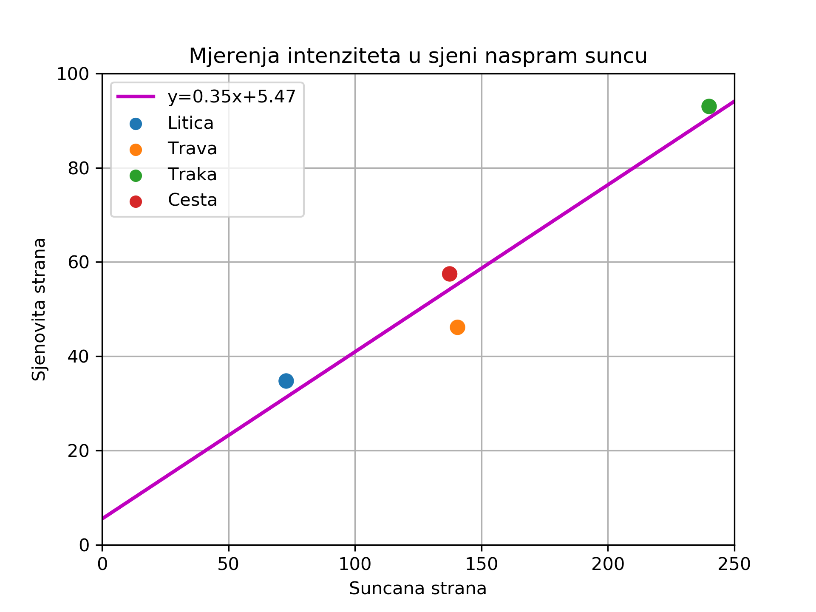
Umjetno povećanje podataka (sjena)
Na stazi postoji nekoliko dijelova na kojima postoji sjena
Ništa značajno, ali može igrati važnu ulogu
Konačni model činimo robusnijim

Slide 9
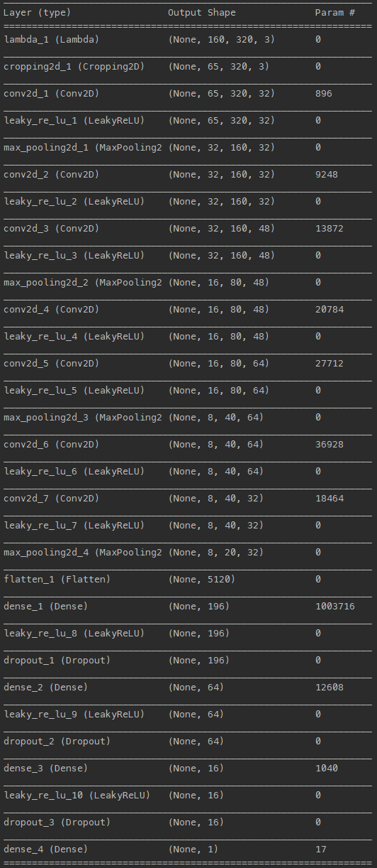
Model neuronske mreže
Radi se s podacima koji imaju prostornu zavisnost
Konvolucijska neuronska mreža
Ukupan broj parametara za treniranje iznosi 1,145,285

Slide 10
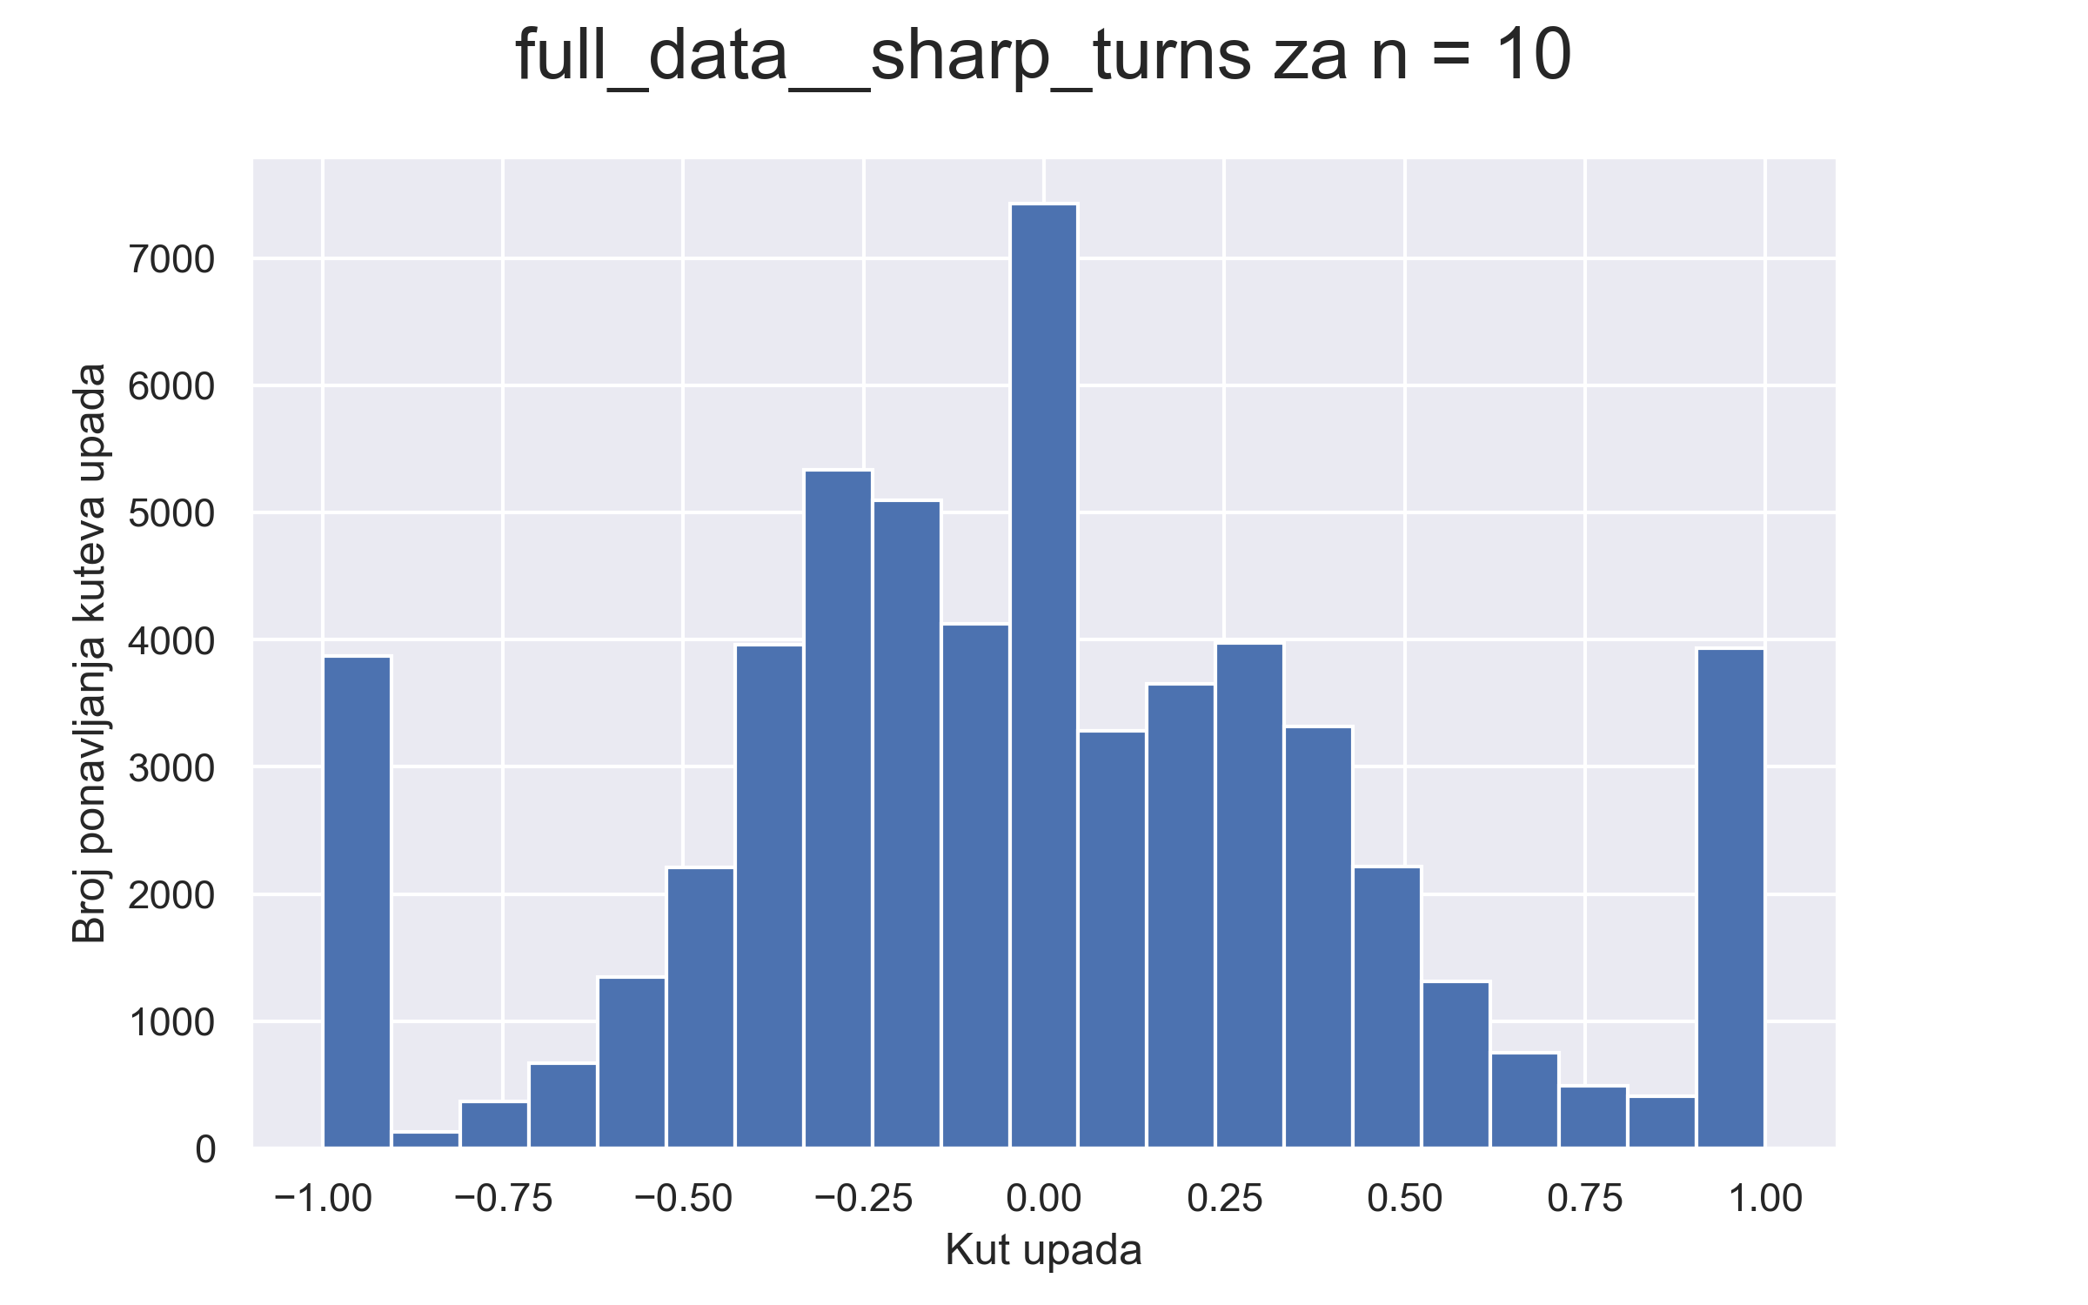
Treniranje
Korekcija kuta zakreta za slike generirane od lijeve i desne kamere
Odabrati optimalnu funkciju gubitaka
Odabrati dovoljno reprezentativne podatke
Otkriti nedostatke u podacima

Slide 11
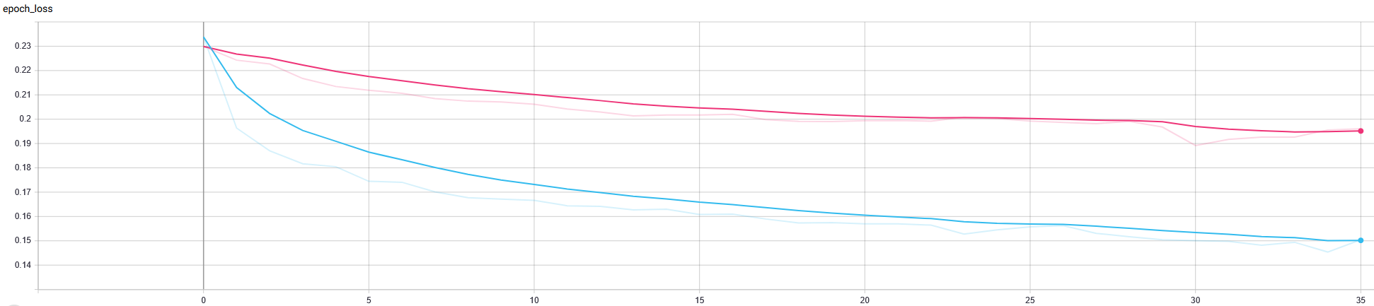
Rezultati treniranja

Slide 12
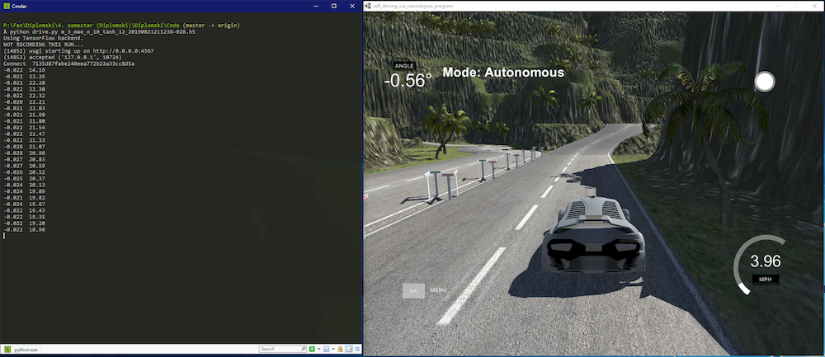
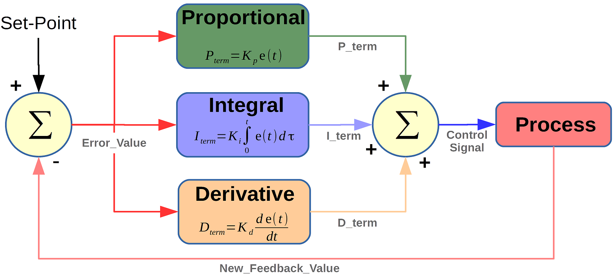
Testiranje

Slide 13
Hvala na pozornosti!
Email: mraset00@fesb.hr

